Slide 1
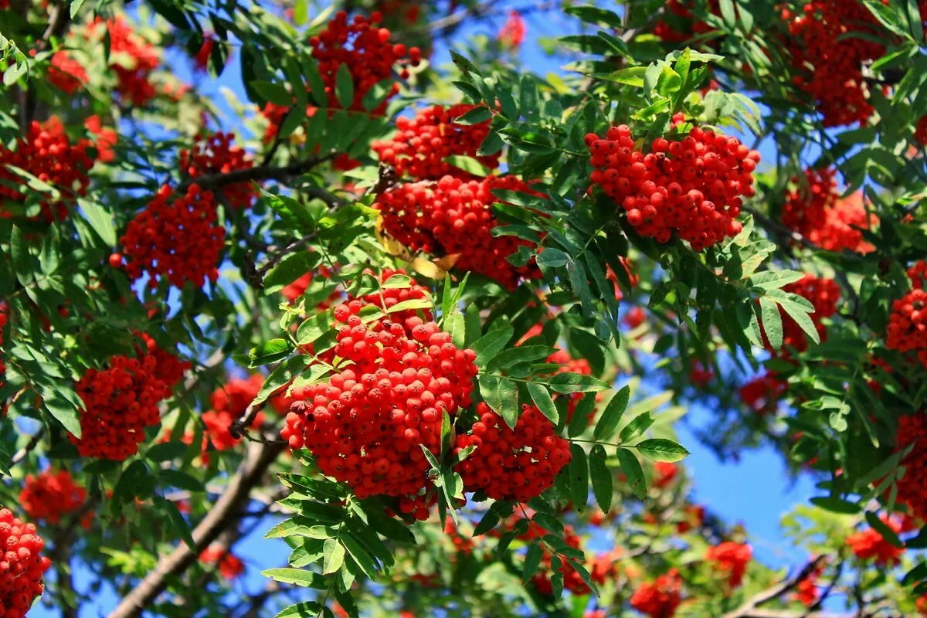

Slide 2
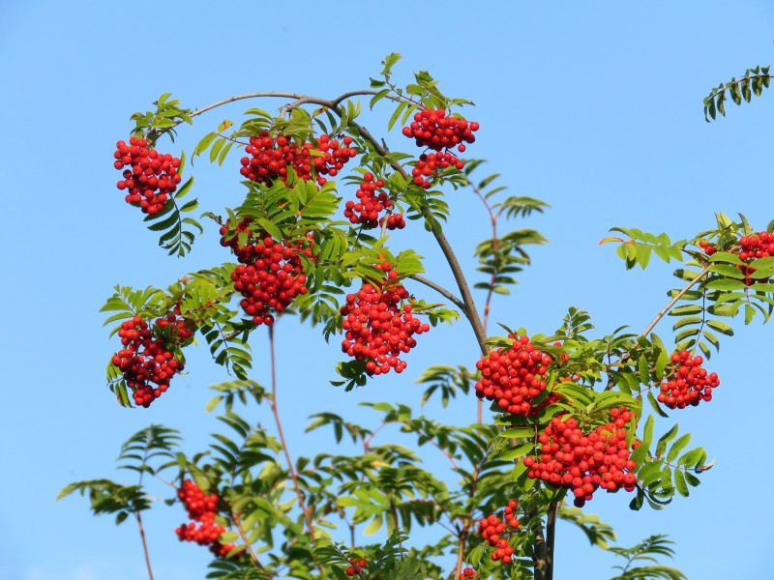
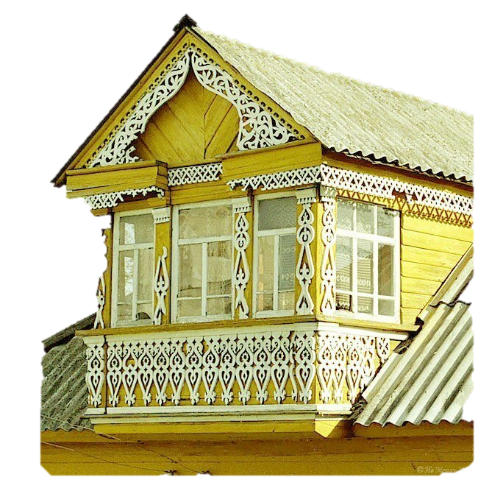
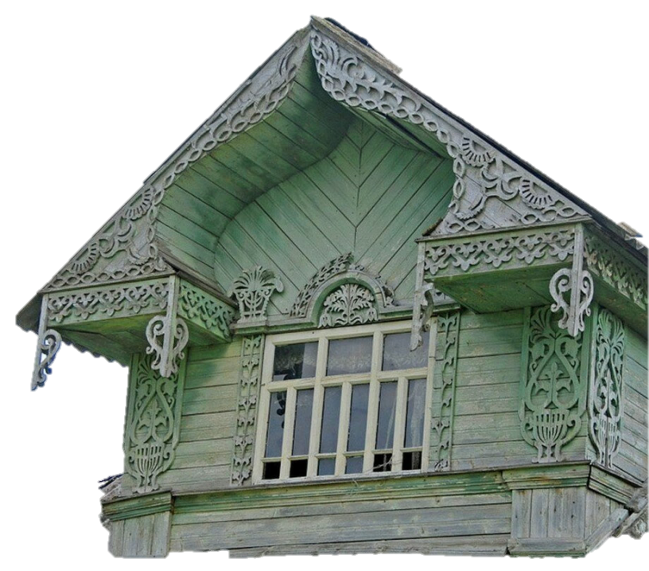
Что ни изба – то светёлка, что ни изба со светёлкой – то тайна русской души,
открытой миру, жизнерадостной, чуткой к красоте окружающего.
Светёлками в старину назывались небольшие комнатки в верхней части
(надстроечной) крестьянского, купеческого или боярского дома.
Само название «светёлка» берёт начало от слова «свет» - значит выше к небу, к свету.

Slide 3
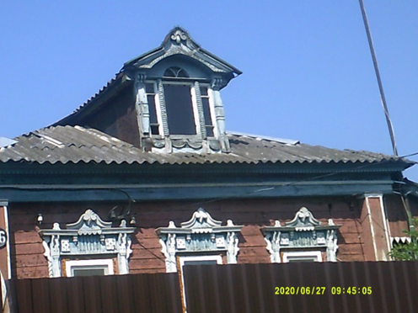

Slide 4
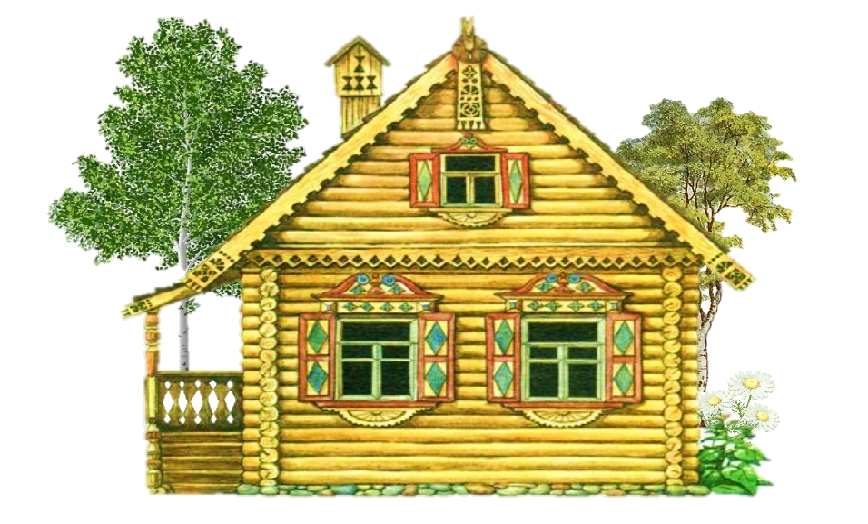
Светёлка — светлое неотапливаемое помещение в верхней части деревянного дома, которое часто имело небольшие размеры и использовалось для индивидуального пользования (не допускались гости, а только близкие). В современном понимании светёлка сопоставима с мансардой. Свет в светёлку попадал благодаря слуховым окнам, которые также и увеличивали пространство.
светёлка
Использовалась светёлка как жилая комната летом и, как чердачное помещение и хранилище в зимнее время. Часто в светёлке могли организовываться посиделки, где девушки занимались рукоделием, готовили себе приданное. А вот в зимнее время эта светёлка или, как её ещё называли "светлица", могла использоваться как мера наказания. Потому и использовалось слово "светлица" по аналогии с "темница", но светлая, а не тёмная. Наказание заключалось в пребывании взаперти, в одиночестве и на относительном холоде.

Slide 5
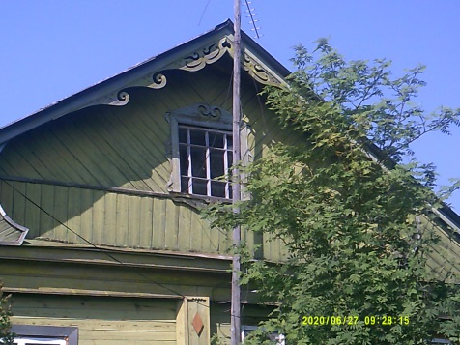

Slide 6
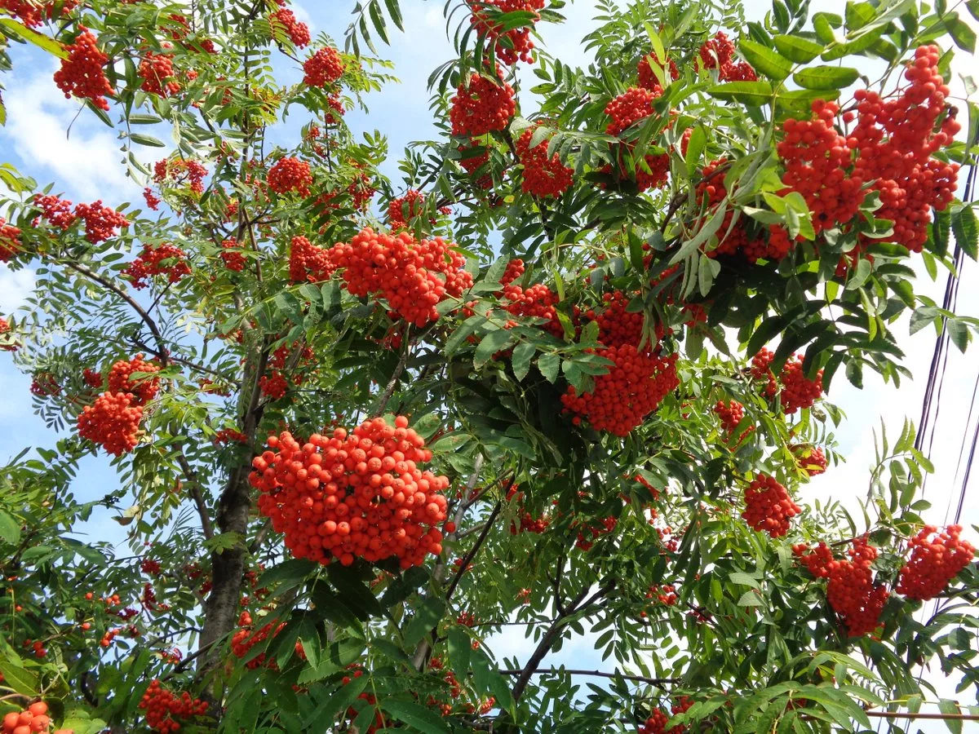
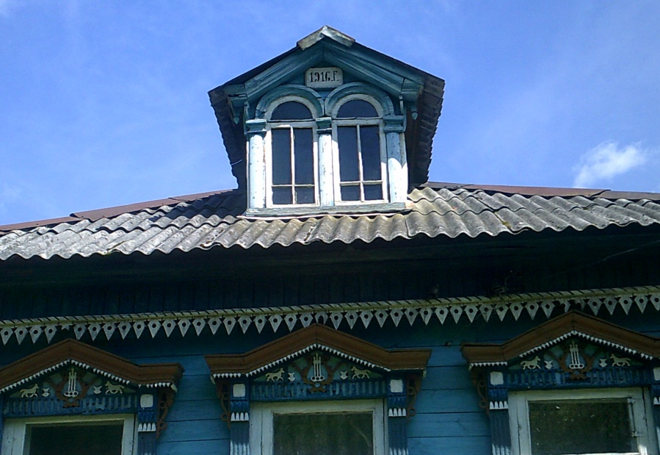
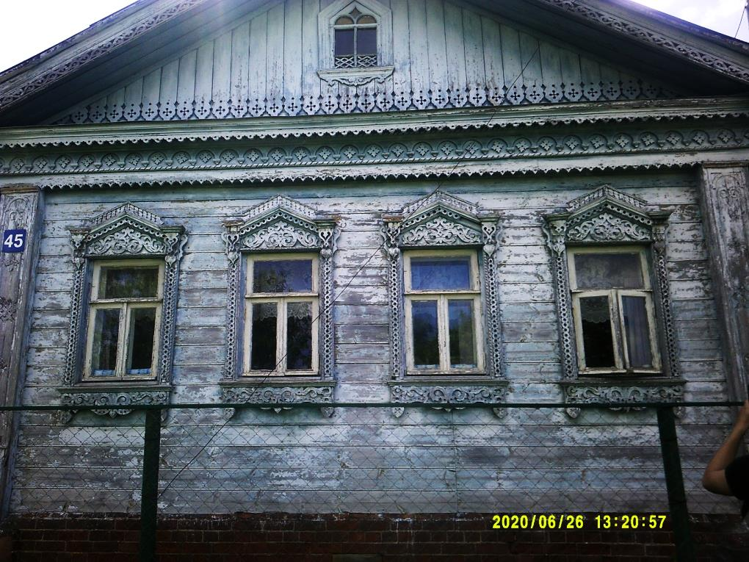
В деревянном узорочье киржачских
древодельцев-аргунов приоткрывается
нам душа ищущая, созидающая на началах гармонии, по примеру божественного домостроительства.
Символические смыслы пронизывают
архитектуру избы, в которой клеть
(основной её объём) символизирует
земную жизнь, крыша со светёлкой –
небесную божественную, а подклеть –
подземную.

Slide 7
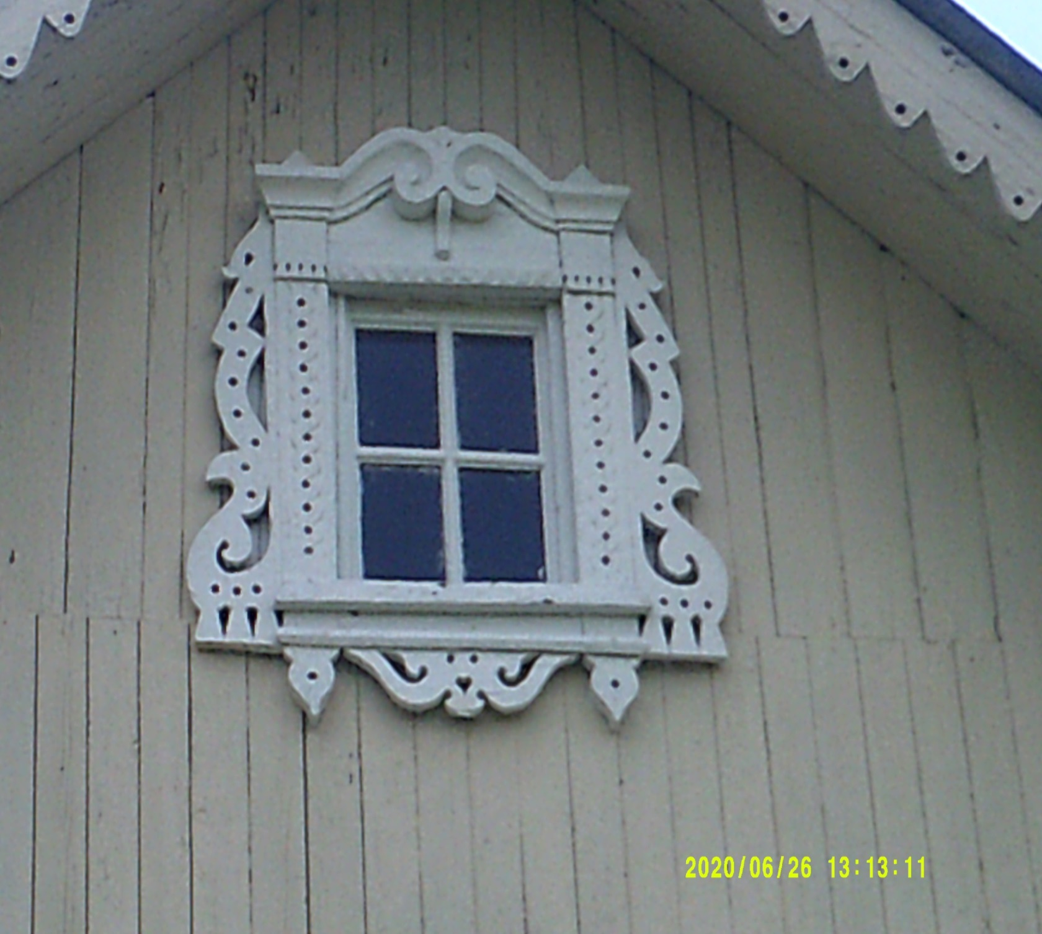

Slide 8
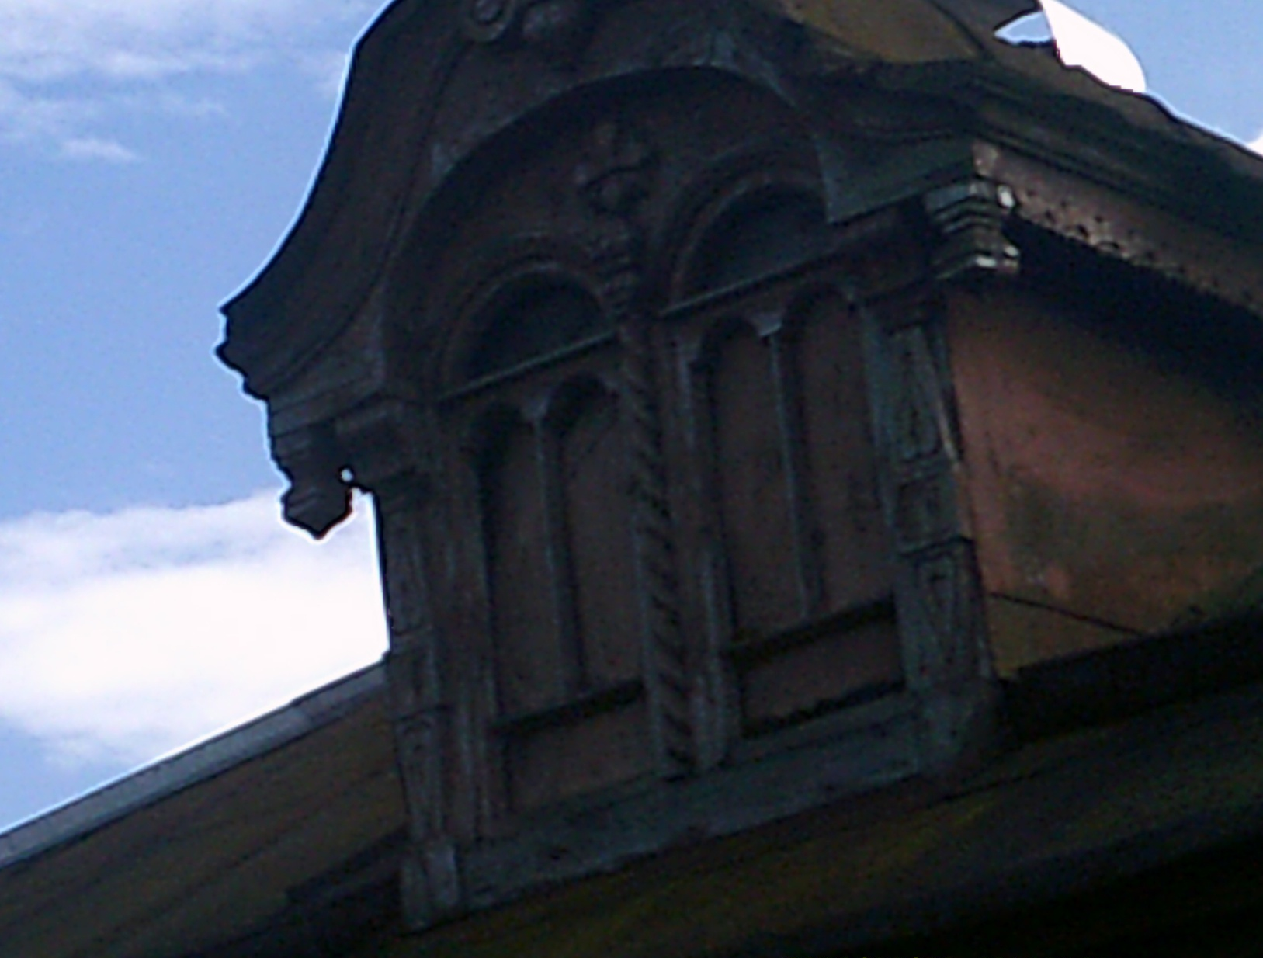

Slide 9
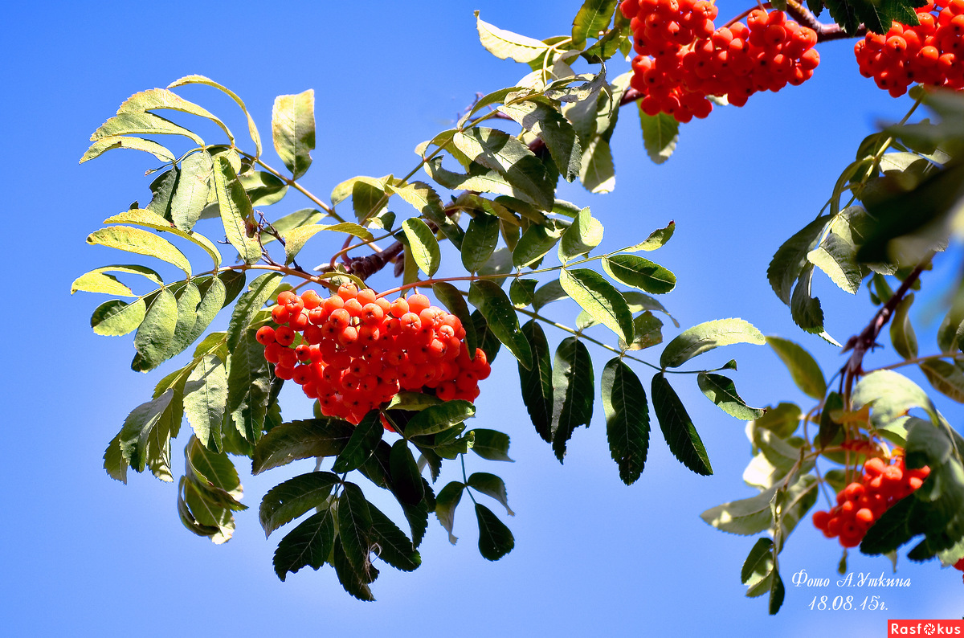
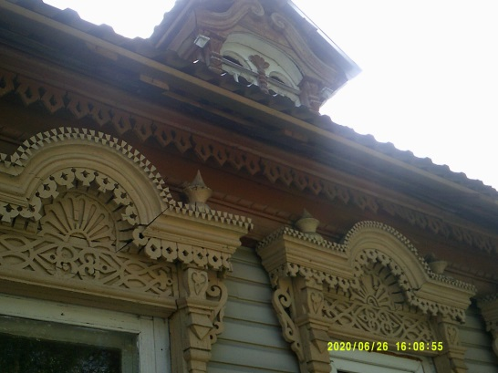
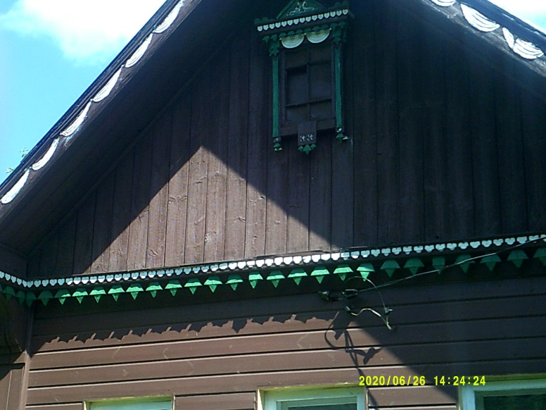
Окно светёлки в старину обрамлялось
наличником, составлявшим стройный
ансамбль с наличниками окон избы.
В сёлах Киржачского района: Никифорово, Старово, Финеево, Фёдоровское ещё сохранились эти дивные ансамбли, воплотившие в образном строе поэтическое мировосприятие русской души.

Slide 10
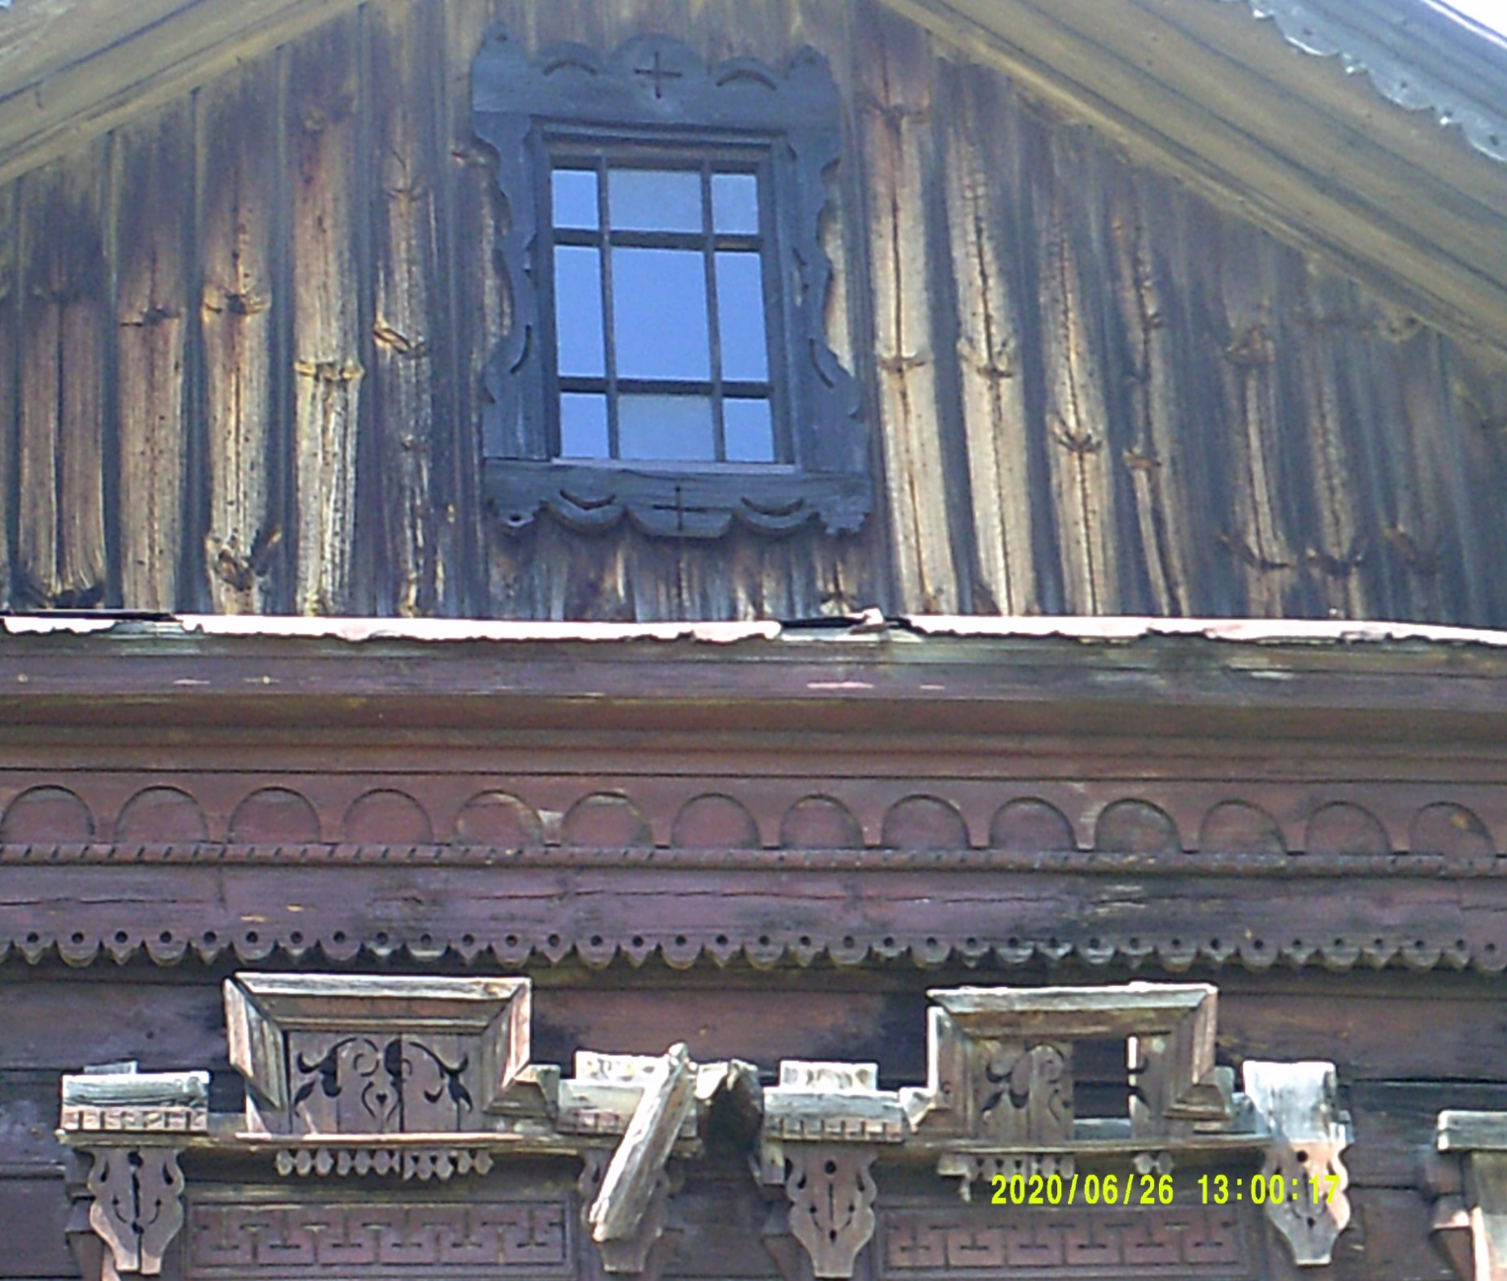

Slide 11
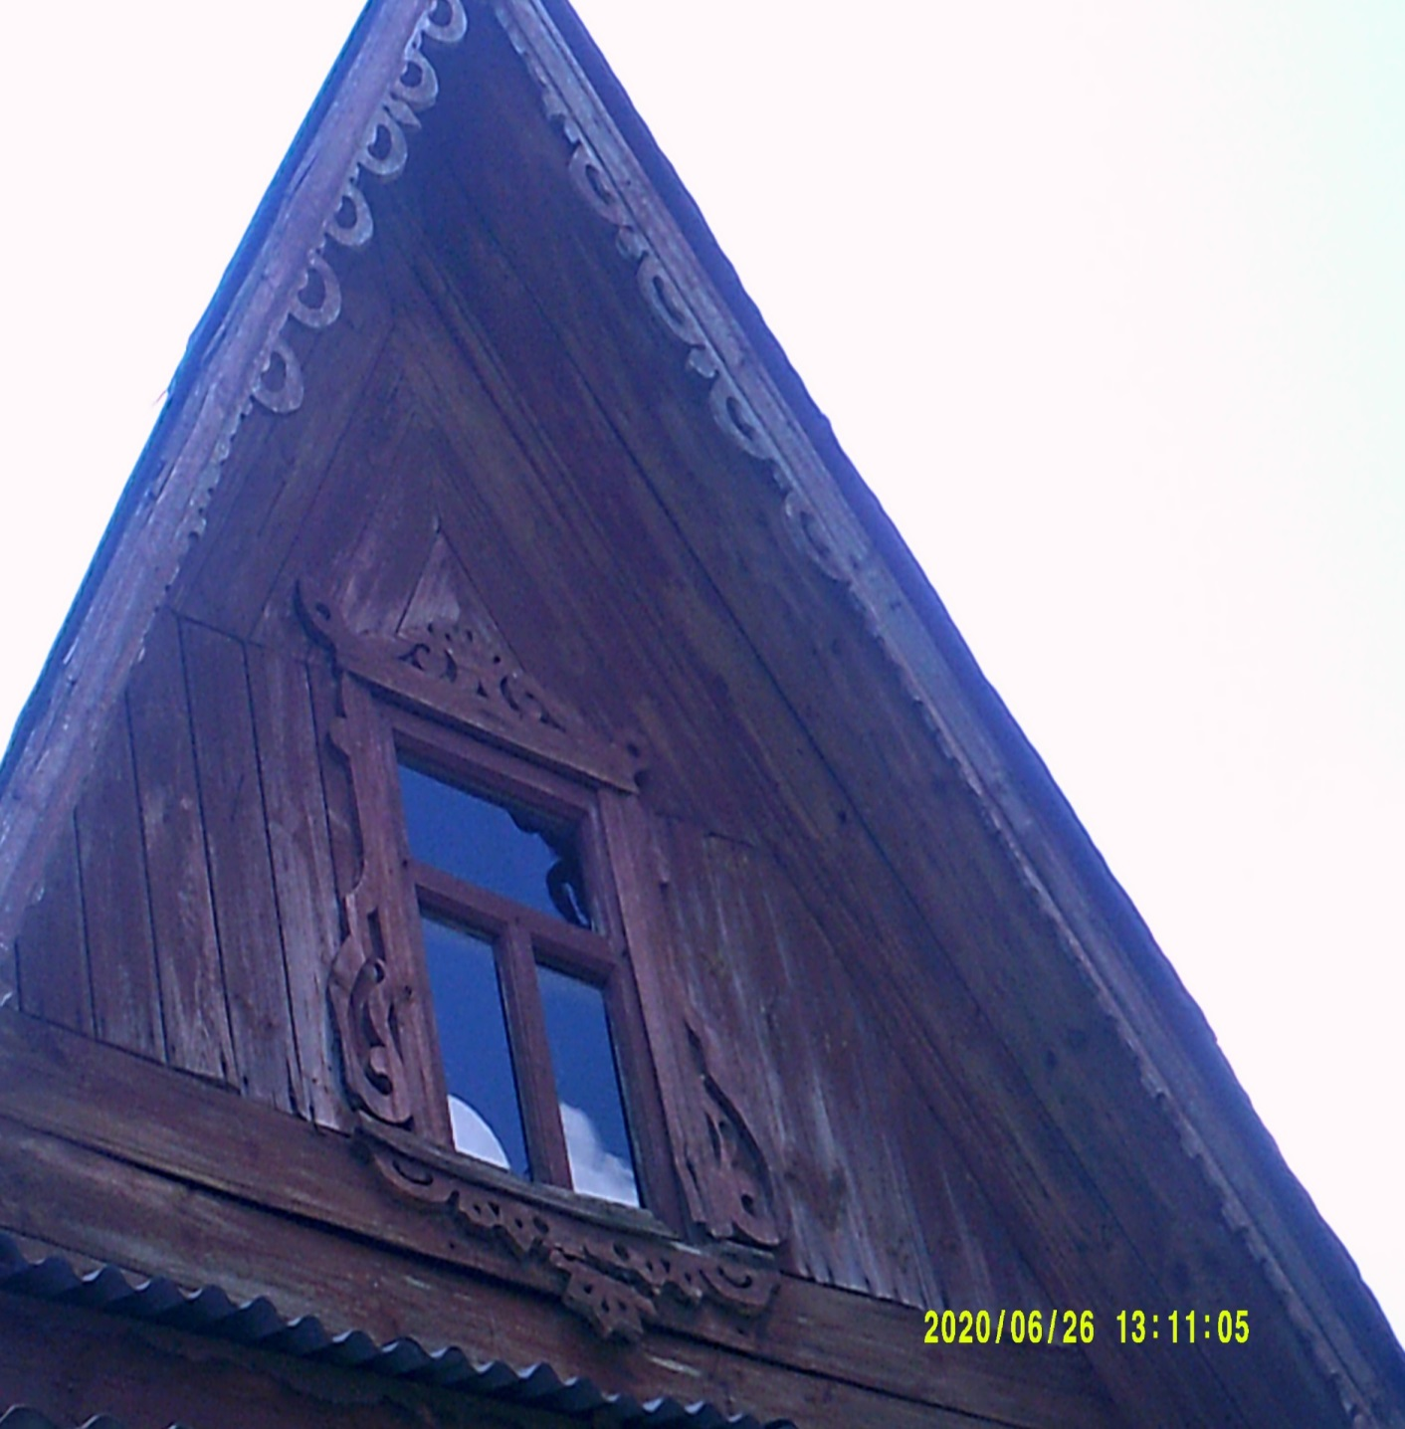

Slide 12
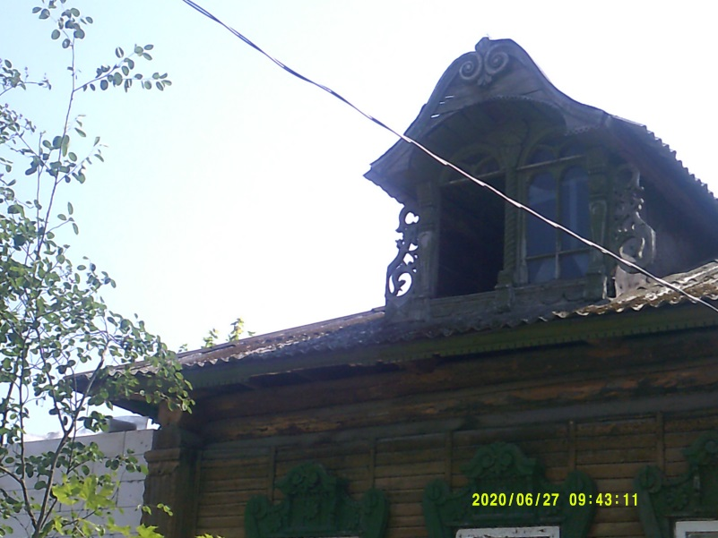
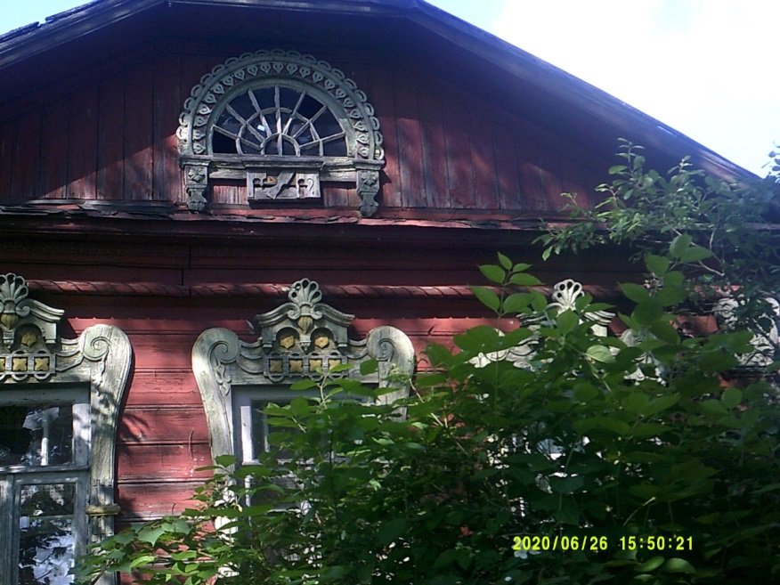
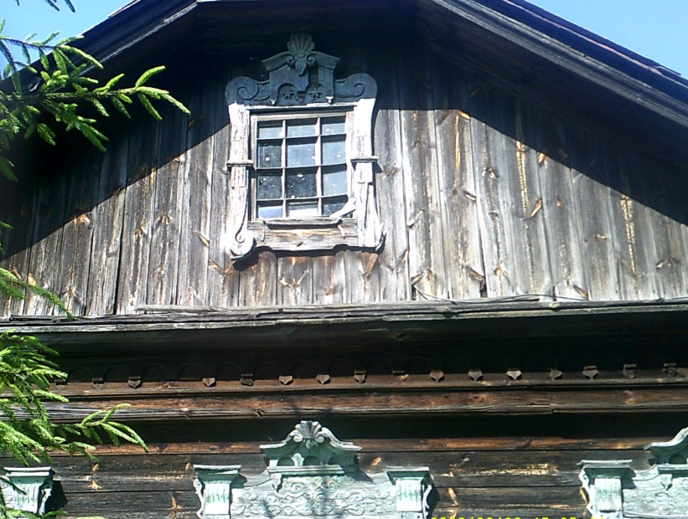
Валютообразный аргуновский наличник
с раковиной (символом Воскресения Христова)
составляет ансамбль с валютообразным
наличником светёлки.
Отход от традиции означает и изменение
образной структуры ансамбля.

Slide 13
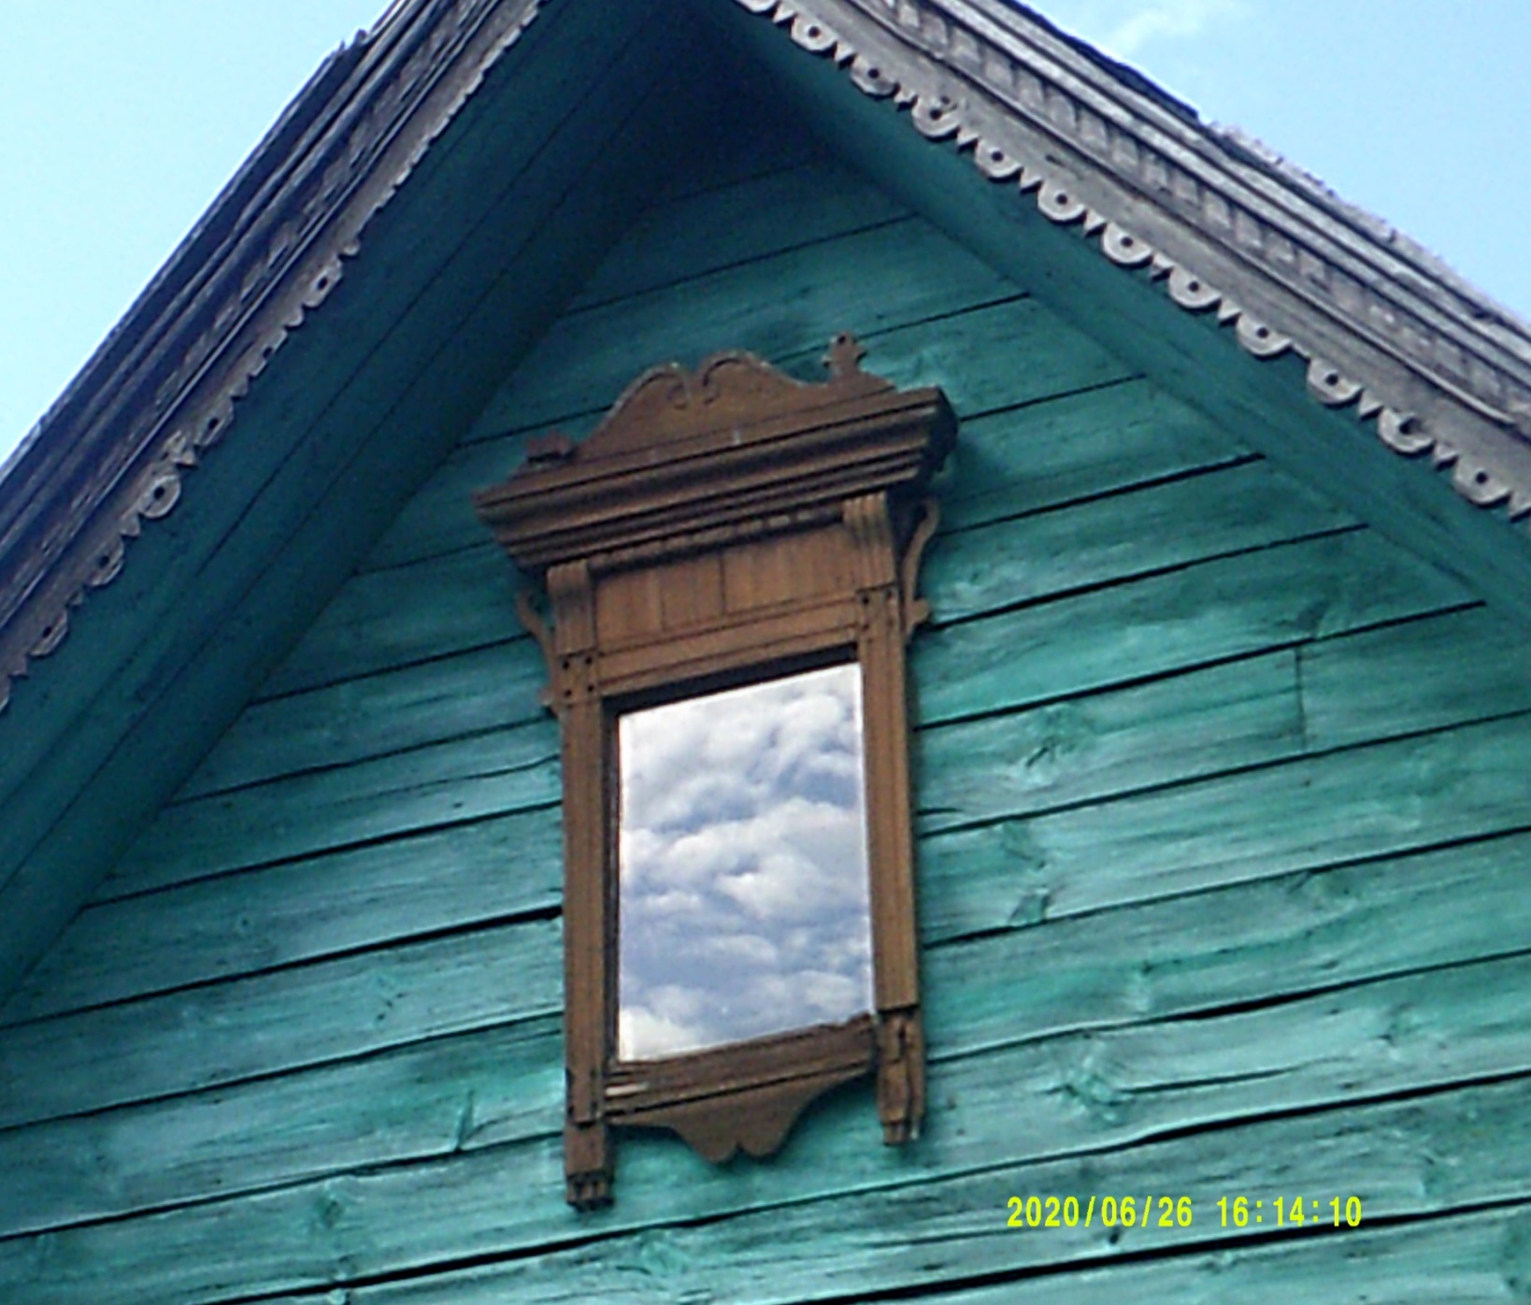

Slide 14
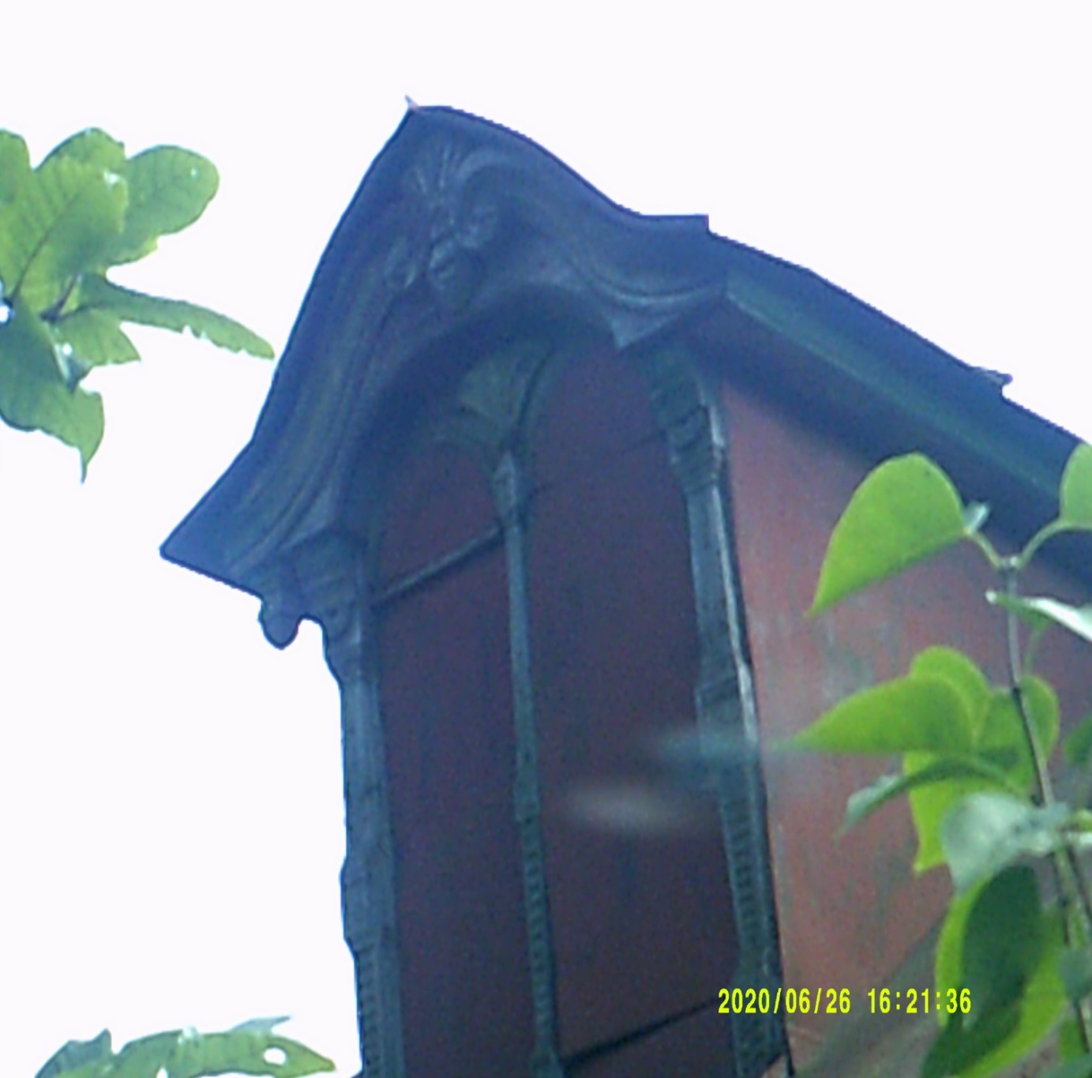

Slide 15
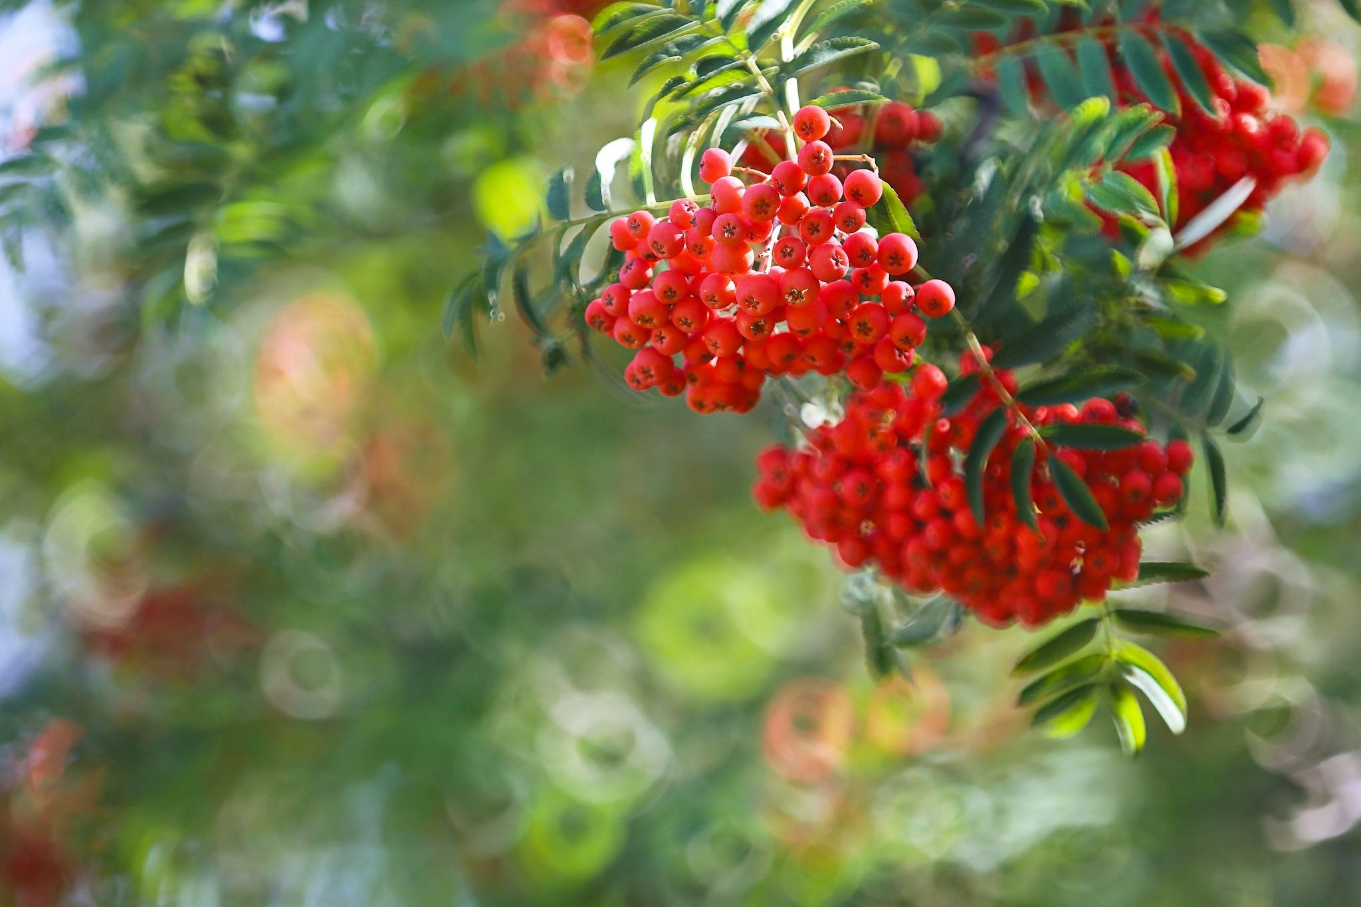
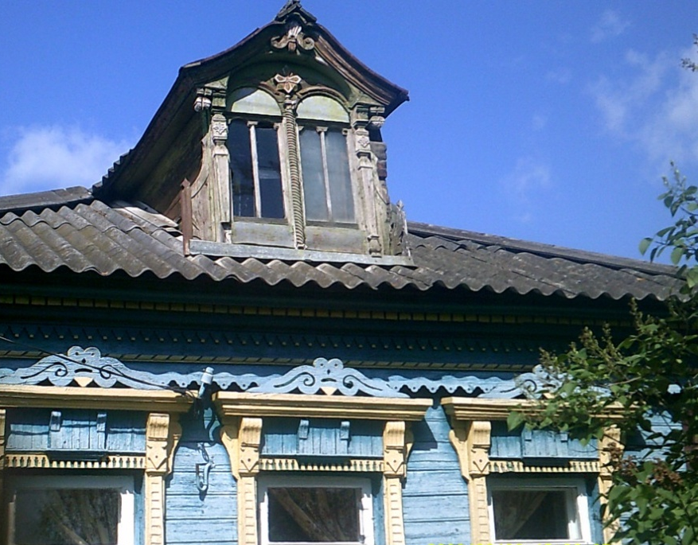
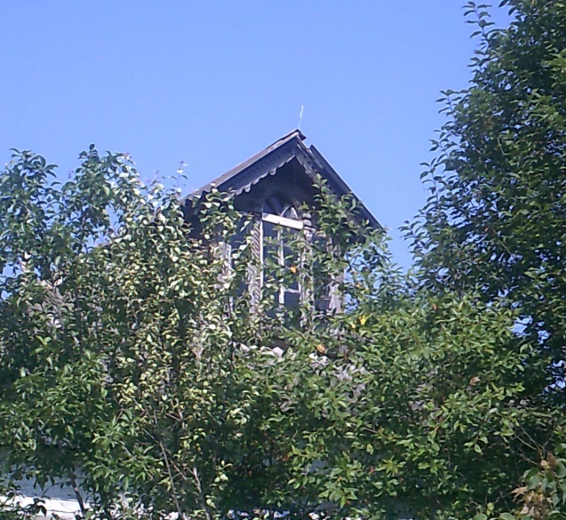
Термин "светелка" правильнее понимать не как самое светлое помещение,
а как приближенное к свету, то есть верхнее.
Как правило, светёлками были девичьи комнатки
где девицы занимались рукоделием: пряли, шили,
вышивали. Со временем окно светёлки перестало
быть окном жилого помещения, теперь это –
чердачное окошко. Название же «светёлка» осталось,
так же, как и традиции строить избы с небольшой
надстройкой в виде светёлки. А светёлками стали
называть и чисто прибранную комнату в крестьянском
доме – горницу.

Slide 16
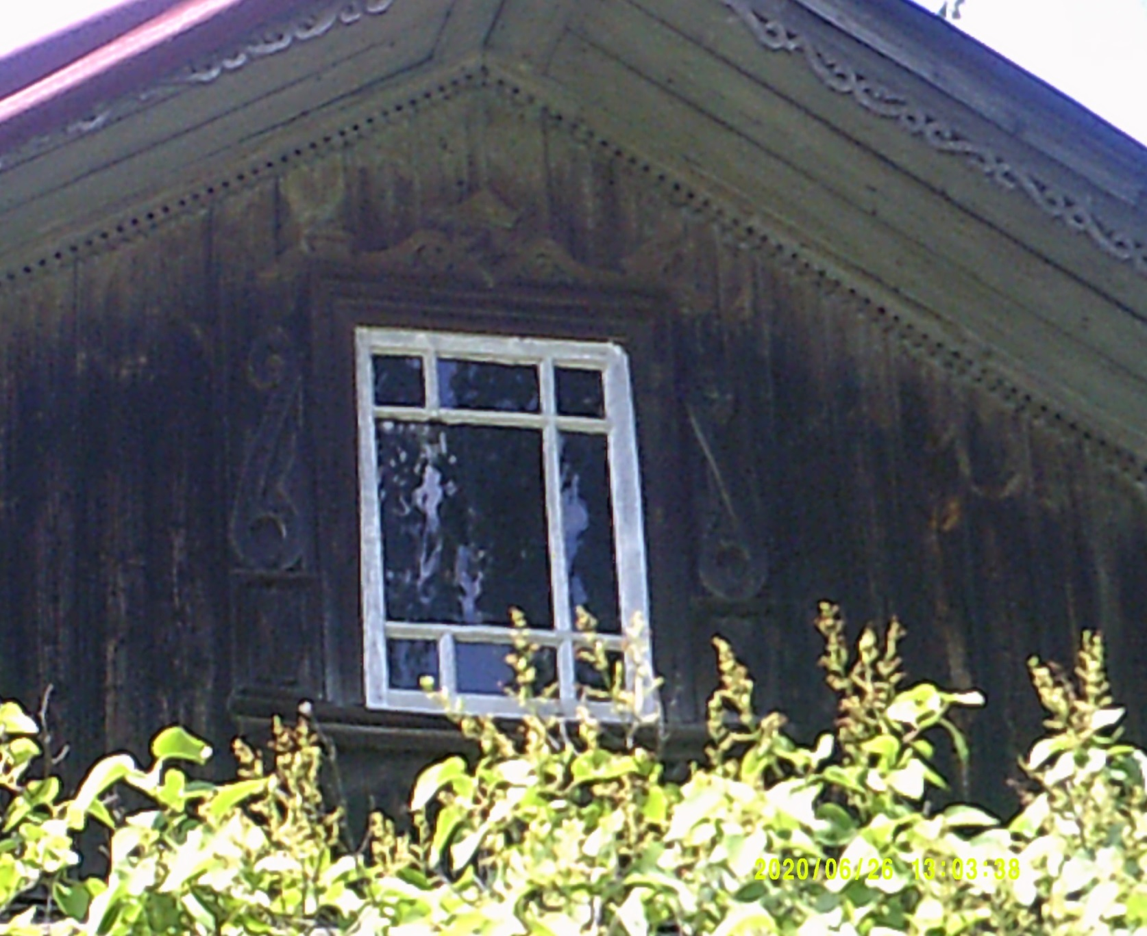

Slide 17
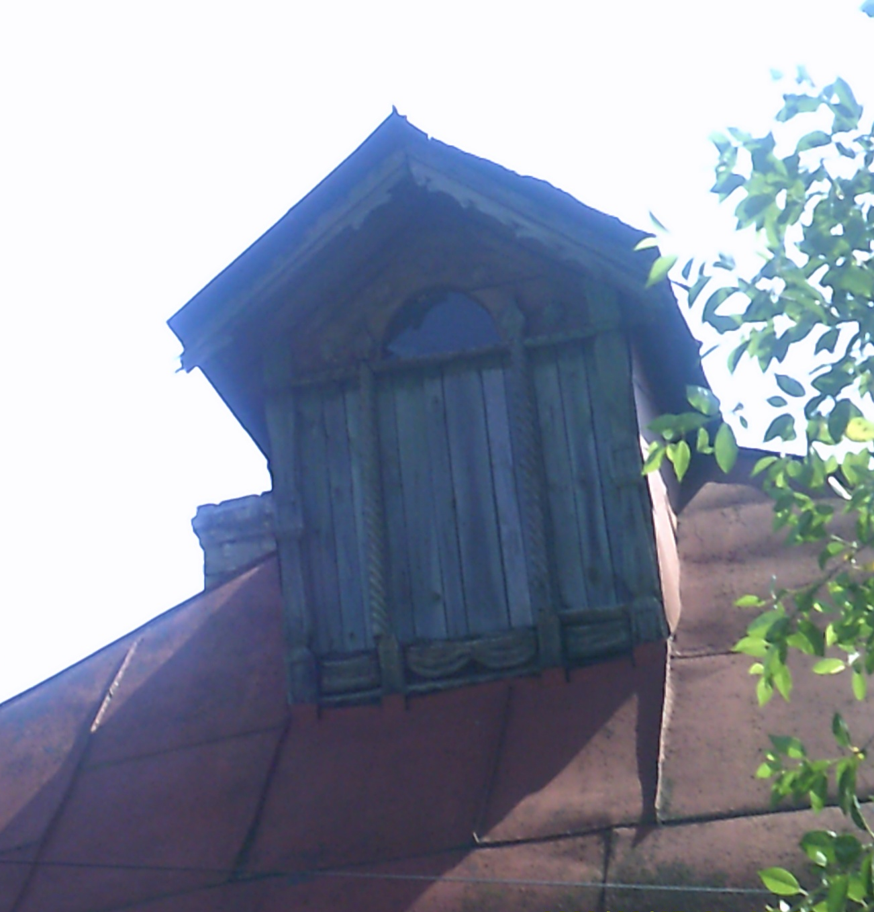

Slide 18
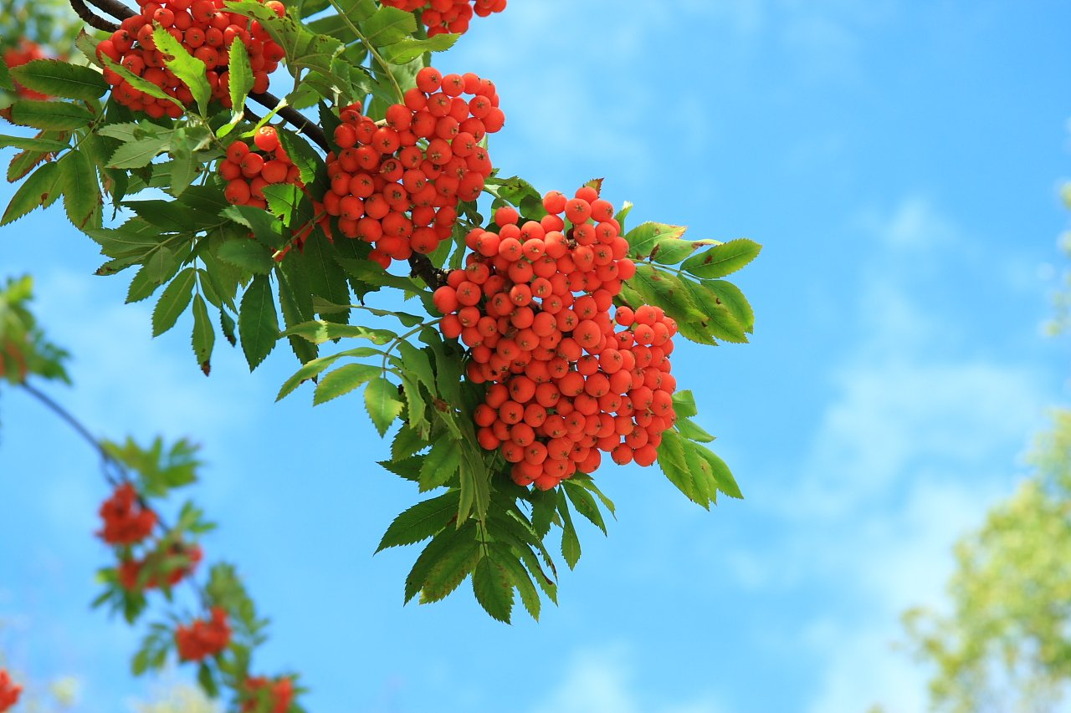
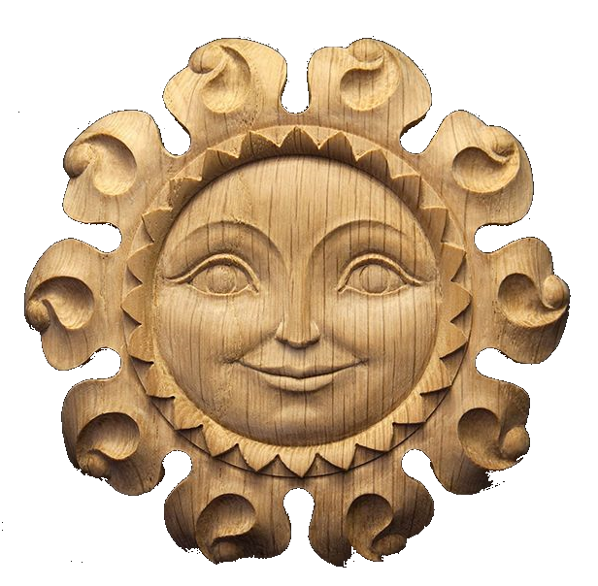
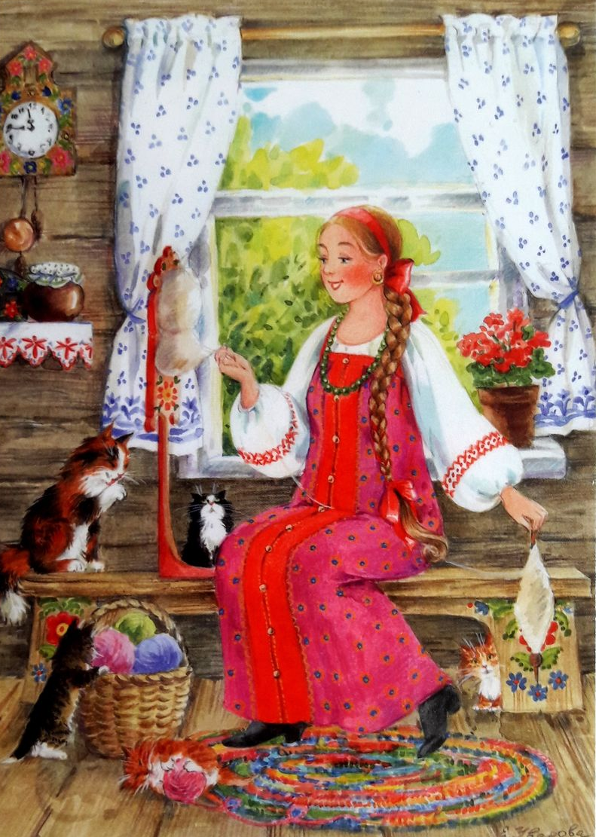
МБУК «Киржачский районный
историко-краеведческий и
художественный музей»
Авторы:
Гузаревич М.Г. – главный хранитель
фондов
Никонова И.В. – научный сотрудник
В низенькой светелке огонек горит, Молодая пряха под окном сидит.
Молода, красива, карие глаза, По плечам развита русая коса.
Русая головка, думы без конца… Ты о чем мечтаешь, девица-краса?..
В низенькой светелке огонек горит, Молодая пряха под окном сидит.

